Slide 1
Masterclass Iselinge zelfsturing
Sjoerd Voerman - VR2A | VR3SG6

Slide 2
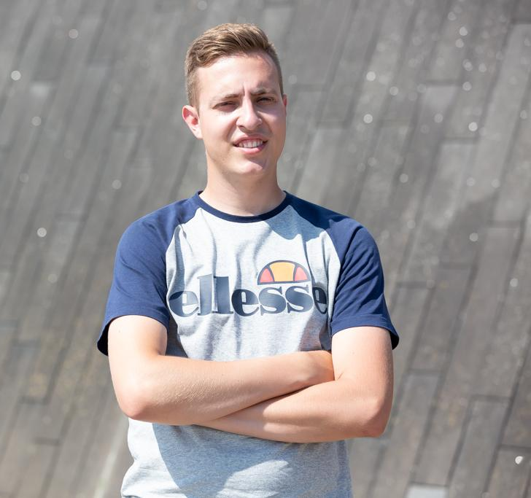
Wie wil ik zijn?

Slide 3
Masterclass
In gesprek
Zimmerman en Pintrich

Slide 4
Zimmerman (modellen)
Gebieden/fasen | Doelen stellen | Zelfevaluatie | Zelfmonitoring | Zelfinstructie
Voorbereidingsfase
Uitvoeringsfase
Reflectiefase

Slide 5
Zimmerman: modellen en scaffolding
Verschil en overeenkomsten
Lange termijn: scaffolding
Korte termijn: modellen

Slide 6
Pintrich (motivatie)
Gebieden/fasen | (Meta)cognitie | Motivatie | Gedrag | Context
Voordenken
Monitoren
Controleren
Evalueren

Slide 7
Beginsituatie
CBS De Rank in Toldijk, groep 7/8
Evaluatietool Iselinge
Terugblikken op vorige lessen
Uitgestelde aandacht
Concrete begeleiding zelfregulatie
Denklessen (metacognitie)

Slide 8
Beginsituatie
Voorbereidingsfase
Voorkennis ophalen
Verwachtingen uitspreken
Duidelijke werkopdracht

Slide 9
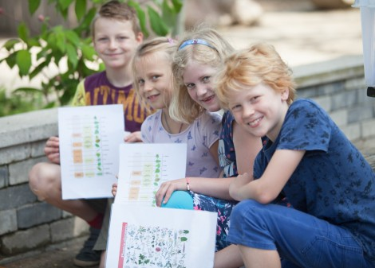
Beginsituatie
Uitvoeringsfase
Kennis over (meta)cognitie
Kennis over motivatie en gedrag
Begeleiding
Denklessen
Uitgestelde aandacht

Slide 10
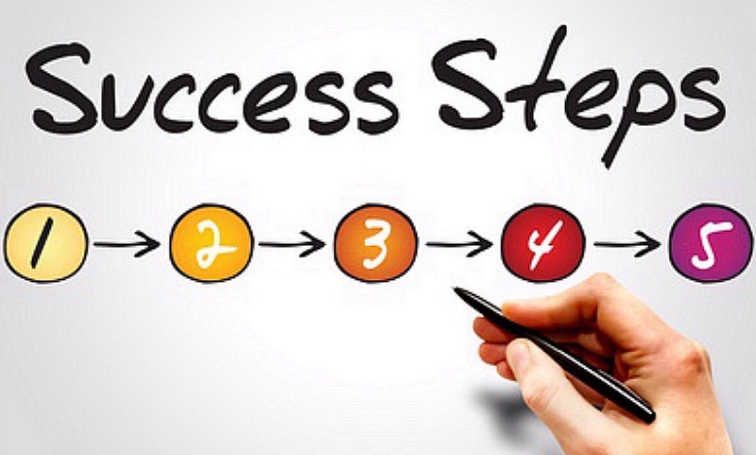
Beginsituatie
Reflectiefase
Terugkomen op afspraken, leerstrategieën
Afronden door doelen

Slide 11
Meeloopdag
SCCSSCHL 3.0 te Wolfersveen
Leren door kernconcepten
Leerlingen vrij om dag in te plannen
Instructiemomenten
Begeleiding
Stoel in de klas
Gevoel

Slide 12
iSelf
Combinatie van beide bekende ‘methodes’
Gericht op aanleren zelfregulerend leren

Slide 13
Doelen
WAT? Verbeteren van de zelfregulerende vaardigheden
BIJ WIE? De cognitieve bovenkant van mijn groep (6 leerlingen)
HOE? Instructie, vraagstelling, begeleiding en reflectie
WANNEER? IPC, thema het brein

Slide 14
Opbouw van de lessen
Voorbereidingsfase: terugkijken (cognitie, motivatie en gedrag), introduceren, ophalen voorkennis en instrueren, verwachtingen
Uitvoeringsfase: observeren, negeren, stimuleren, spiegelen, ondersteunen
Reflectiefase: reflecteren, evalueren, doelen stellen, vooruit kijken

Slide 15
Voorbereidingsfase als docent
Lesdoel concreet maken in subdoelen
Terugkijken naar proces in gedrag, cognitie en motivatie
Introduceren onderwerp
Instrueren
Verwachtingen

Slide 16
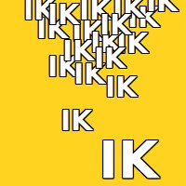
Uitvoeringsfase als docent
Scaffolding
Negeren
Stimuleren
Spiegelen
Ondersteunen

Slide 17
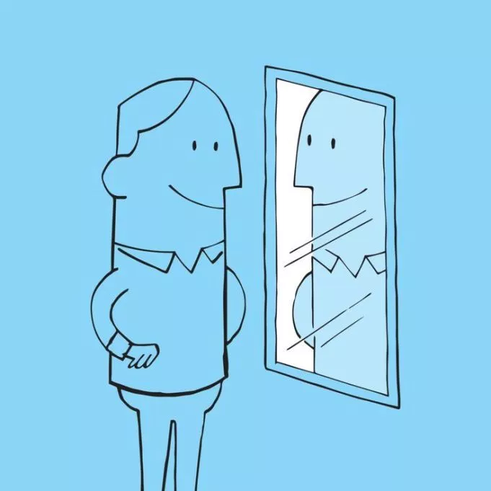
Reflectiefase als docent
Open vragen
Ongemakkelijk
Doel stellen

Slide 18
Evaluatie leerlingen
Zelfregulatie bevorderd
Bewustwording
Gedrag en motivatie
Rand erg dun tussen negeren en dan motivatie verliezen
Context lastig als student

Slide 19
Evaluatie leerkracht
Gegroeid
Bewuster geworden
Ingrijpen
Sturing kunnen loslaten

